Slide 1


Exphil: Er følelser til hinder for kunnskap?
Foreleser: Bjørn Torgrim Ramberg
PowerPoint: Feroz Mehmood Shah
Institutt for filosofi, idé- og kunsthistorie og klassiske språk

Slide 2
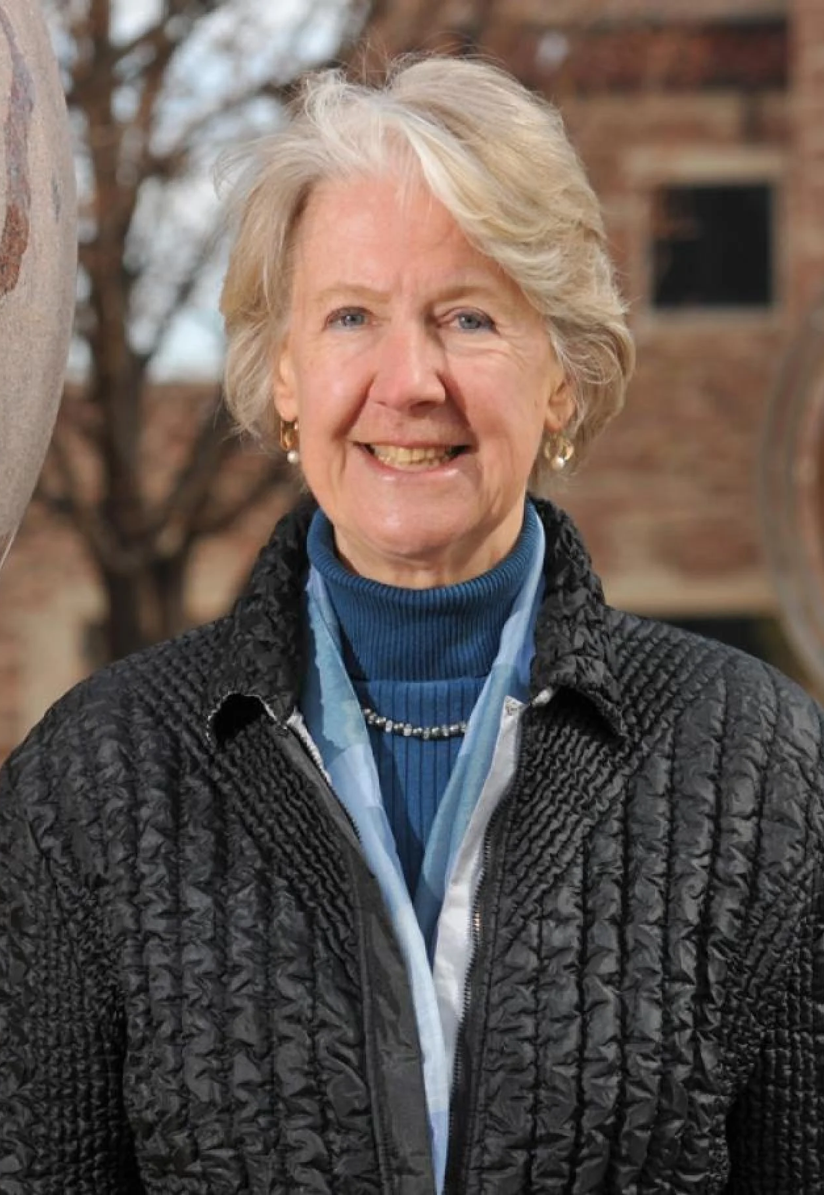

Oversikt over forelesningen
Del 1: Motivasjonen
Hvilken diskusjon griper Jaggar inn i?
Del 2: Emosjoner
Hvordan forstår Jaggar emosjoner?
Del 3: Epistemologi
Hvilken betydning har emosjoner for hvordan vi danner kunnskap?
Foto: University of Colorado Boulders

Slide 3
Del 1:
Motivasjonen
Foto: University of Colorado Boulders

Slide 4
Allison Jaggar (1942–)
Amerikansk filosof.
Var med å grunnlegge Society for Women in Philosophy i 1972.
Et hovedverk: Feminist politics and human nature (1983).
Viktig bidrag til feministisk utvikling av politisk filosofi og epistemologi.
Vi leser Kjærlighet og kunnskap: emosjoner i feministisk epistemologi (1989)
Foto: University of Colorado Boulders

Slide 5
Allison Jaggar (1942–)
Det overordnede spørsmålet:
Hvilken funksjon har emosjoner i utviklingen av kunnskap?
Er emosjoner noe som skal settes til side når vi bedriver undersøkelser?
Foto: University of Colorado Boulders

Slide 6
Argumentets gang
Å svare på spørsmålet viser seg å bli komplisert.
Først tegnes et bredt historisk bilde.
Deretter stilles en samfunnsdiagnose.
Vi får en analyse av begrepet om emosjoner.
Endelig kan vi prøve å besvare spørsmålet om emosjonenes funksjon.
Foto: University of Colorado Boulders

Slide 7
Argumentets gang
Hvorfor slik en omstendelig rute?
Fordi Jaggar argumenterer for at vårt møte med begreper som kunnskap og emosjoner formes av den verden vi lever i.
Vi er omringet av myter og historier som er med på å legge betingelsene for hvordan kunnskap blir til.
Og disse mytene er ofte usynlige, og nærmest stilltiende akseptert av majoriteten.
Foto: University of Colorado Boulders

Slide 8
Fornuftens forrang
Én slik myte som preger oss er myten om fornuftens forrang:
«I den vestlige filosofiske tradisjonen har emosjoner som regel blitt betraktet som potensielt eller faktisk undergravende for kunnskap.» (Jaggar 2021, 132)
Denne myten består av minst to deler:
Et skarpt skille (en dikotomi) mellom fornuft og emosjoner.
En prioritering av fornuften på bekostning av emosjonene.
Foto: University of Colorado Boulders

Slide 9
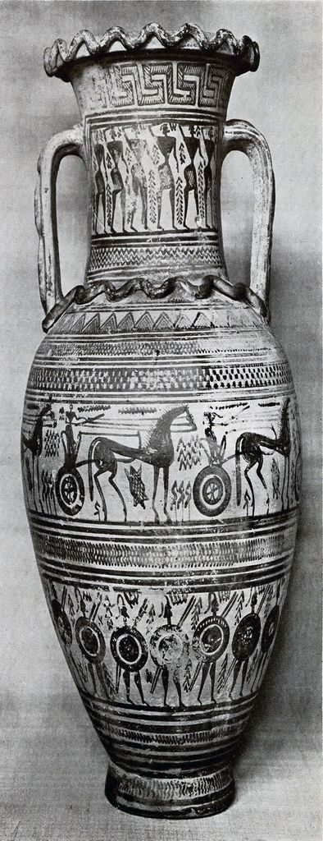
Det historiske bildet I
«For grekerne var skillet mellom fornuft og emosjon derfor ikke absolutt. I stedet ble emosjonene sett på som det som sørget for den uunnværlige drivkraften, som igjen måtte kanaliseres på en hensiktsmessig måte.» (Jaggar 2021, 132)
Emosjoner som sinne, lyst, frykt, avsky, overraskelse eller glede er viktige fordi de motiverer menneskelige handlinger.
Men de må tøyles og beherskes av fornuften.
Foto: Dipylon Amphora, Penn Museum

Slide 10
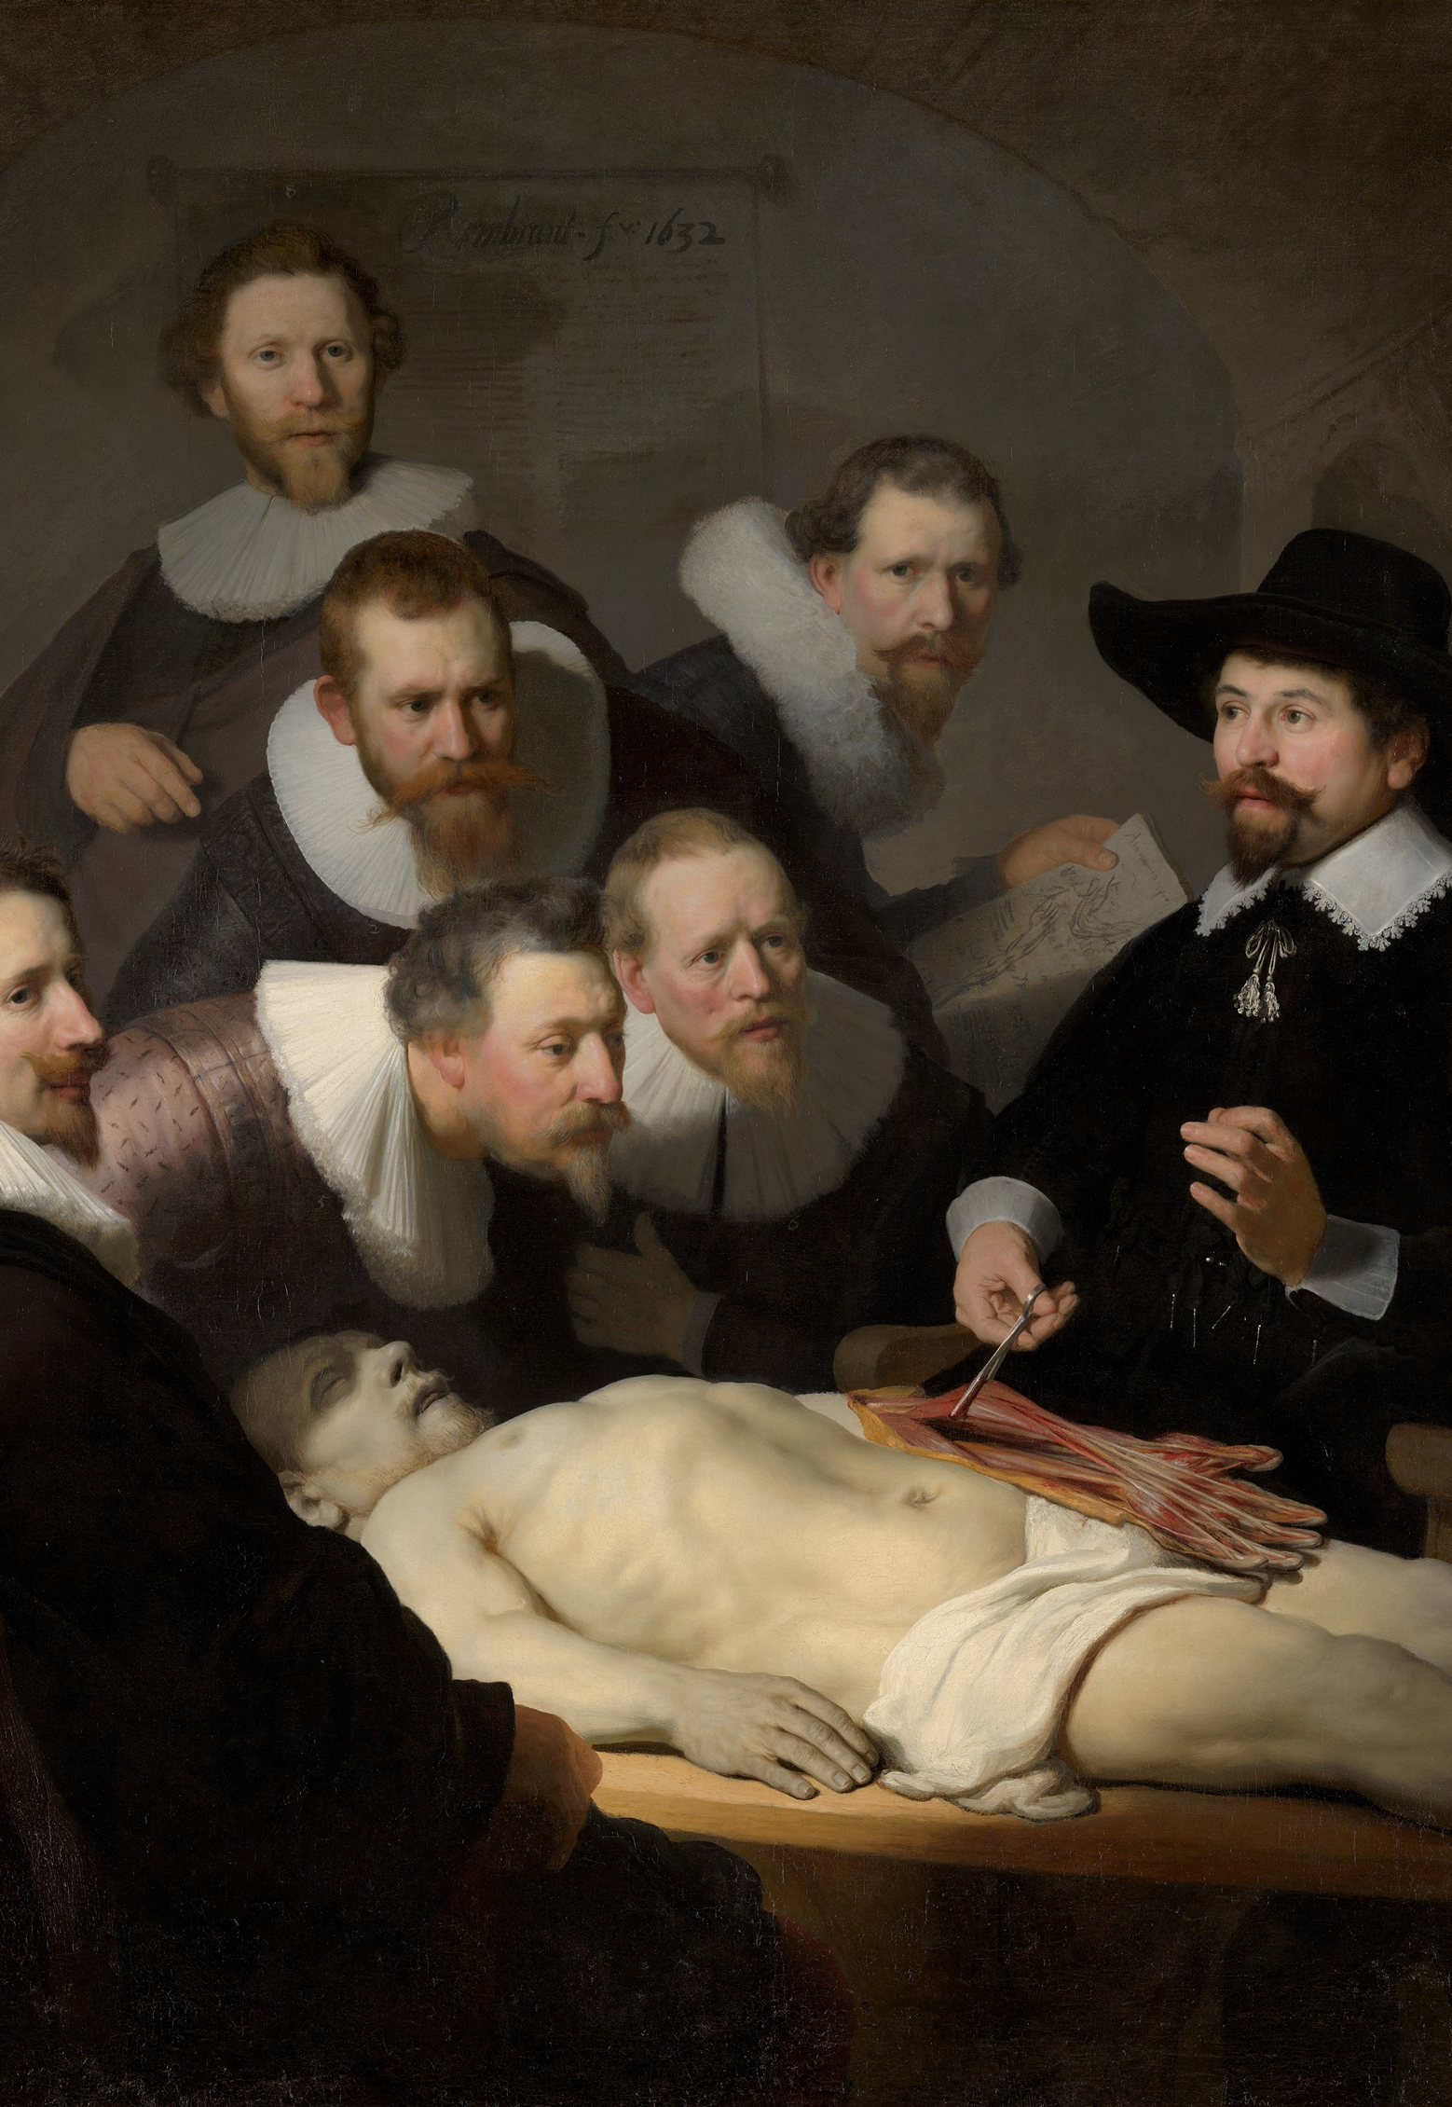
Det historiske bildet II
«Kontrasten mellom fornuft og emosjon ble skjerpet på 1600-tallet, gjennom redefineringen av fornuften som en rent instrumentell evne. [...] Med den moderne vitenskaps fremvekst ble naturens og verdienes sfære skilt fra hverandre; naturen ble fratatt verdi og gjenoppfunnet som en livløs mekanisme uten innebygd verdi» (Jaggar 2021, 132–133)
Foto: Rembrandt – The Anatomy Lesson of Dr. Nicolaes Tulp

Slide 11
Det historiske bildet II
Verden var i seg selv uten verdi.
Verdi er en funksjon av våre emosjonelle responser.
Fornuften er adskilt fra disse, og er et logisk instrument for å trekke slutninger.
Emosjoner blir forstått som «lidenskaper», noe som skjer med oss.
Foto: Rembrandt – The Anatomy Lesson of Dr. Nicolaes Tulp

Slide 12
Det historiske bildet II
Hva er problemet med det historiske bildet?
Skillet mellom fornuft og emosjoner gir en forvrengt forståelse av begge.
Dette skillet har vært kjønnet. Menn har historisk sett blitt forstått som de fornuftige, og kvinner som de emosjonelle.
Foto: University of Colorado Boulders

Slide 13
Samtidsdiagnosen
Vi preges fremdeles av disse teoriene.
Jaggar skisserer en innflytelsesrik positivistisk epistemologi: emosjoners skiftende og upålitelige karakter gjør at de må elimineres fra undersøkelser som skal fremme kunnskap.
Et utbredt syn på vitenskap og vitenskapspersoner er at de er nøytrale og fri for verdier og emosjoner.
Foto: University of Colorado Boulders

Slide 14
Feministisk epistemologi
Jaggar griper inn i en pågående feministisk diskusjon om hvordan kjønn har påvirket vår tenkning og virkelighet.
Som standpunktteoretiker argumenterer hun for:
At kunnskap er sosialt situert.
At noen marginaliserte grupper har tilgang til andre former for erfaringer enn majoriteten.
At man ofte bør ta utgangspunkt i det marginaliserte perspektivet.
Foto: University of Colorado Boulders

Slide 15
Feministisk epistemologi
Førstegenerasjons standpunktfeminister ble kritisert for å generalisere en gruppe kvinners erfaringer til et felles kvinnelig standpunkt.
Senere standpunktfeminister har argumentert for en ytterligere pluralistisk tilnærming, og ser også interseksjonelle sammenhenger med andre former for marginalisering som klasse, legning, etnisitet.
Foto: University of Colorado Boulders

Slide 16
Kjønn som sosial situasjon
Hvilken sosial posisjon og rolle vi har påvirker hvilke spørsmål vi stiller og bryr oss om, og hvilken kunnskap som er tilgjengelig for oss.
Kjønn kan forstås som sosialt formet identitet som følger med roller og normer for atferd, utseende, interesser og ferdigheter (Haslanger 2013).
Foto: University of Colorado Boulders

Slide 17
Kjønn som sosial situasjon
Vi kan ikke unngå å delvis formes av de ideene om kjønn som råder i samfunnene vi fødes inn i. Det kan prege våre (Anderson 2022, 4–9):
Holdninger, interesser og verdier
Våre ferdigheter
Våre måter å tenke på, verdenssyn og bakgrunnskunnskap
Vår selvforståelse
Foto: University of Colorado Boulders

Slide 18
Feministisk epistemologi
Innenfor et bredere feministisk prosjekt som undersøker hvordan kjønn påvirker oss, ser Jaggar særlig på:
Hvordan emosjoner og fornuft har blitt forstått kjønnet;
Hvorvidt det stemmer at emosjoner står i veien for kunnskap;
Hvordan vår forståelse av kjønn, emosjoner og fornuft har preget hvem som har epistemisk autoritet.
Foto: University of Colorado Boulders

Slide 19
Del 2:
Emosjoner
Foto: University of Colorado Boulders

Slide 20
Hva er emosjoner?
Skal vi forstå hva emosjoner er, møter vi flere utfordringer:
Folk tenker og snakker svært ulikt om det;
Det favner over et bredt spekter av fenomener;
I lys av kulturelle variasjoner, hvordan kan vi lande på én teori om emosjoner?
Foto: University of Colorado Boulders

Slide 21
Begrensninger
Jaggar tar dermed følgende forbehold (Jaggar 2021, 134–135):
Presentasjonen er utforskende. Det er «en foreløpig skisse til en epistemologisk modell».
Den vil være avgrenset til en vestlig kontekst.
Den vil ta utgangspunkt i et konkret syn på emosjoner, som vi så må vurdere om er overbevisende.
En teori om emosjoner som er mindre tilgjengelig for ideologisk misbruk.
Foto: University of Colorado Boulders

Slide 22
Hva er emosjoner?
Jaggar fremhever fire grunnleggende trekk ved emosjoner
De er intensjonelle.
De er sosialt konstruerte.
De er aktive.
De er evaluative.
Foto: University of Colorado Boulders

Slide 23
Intensjonelle
Emosjoners intensjonelle karakter skiller dem fra følelser.
Følelser forstås primært som fysiologiske fornemmelser vi er bevisste:
Kvalmen jeg opplever på bussen.
Den oppkvikkende følelsen av å lukte kaffe.
Jaggar argumenterer for at emosjoner ofte har blitt sammenblandet med følelser, og også ufrivillige reaksjoner som rødming og skjelving.
Foto: University of Colorado Boulders

Slide 24
Intensjonelle
Emosjoner kjennetegnes av at de er intensjonelle. De er rettet mot et objekt.
Sinnet over å stadig bli nedvurdert av ens kollegaer.
Frykten for å bli avslørt som kunnskapsløs av sine medstudenter.
Det er naget man bærer mot den som har krenket oss.
De er typisk mer varige og disposisjonelle enn følelser.
Foto: University of Colorado Boulders

Slide 25
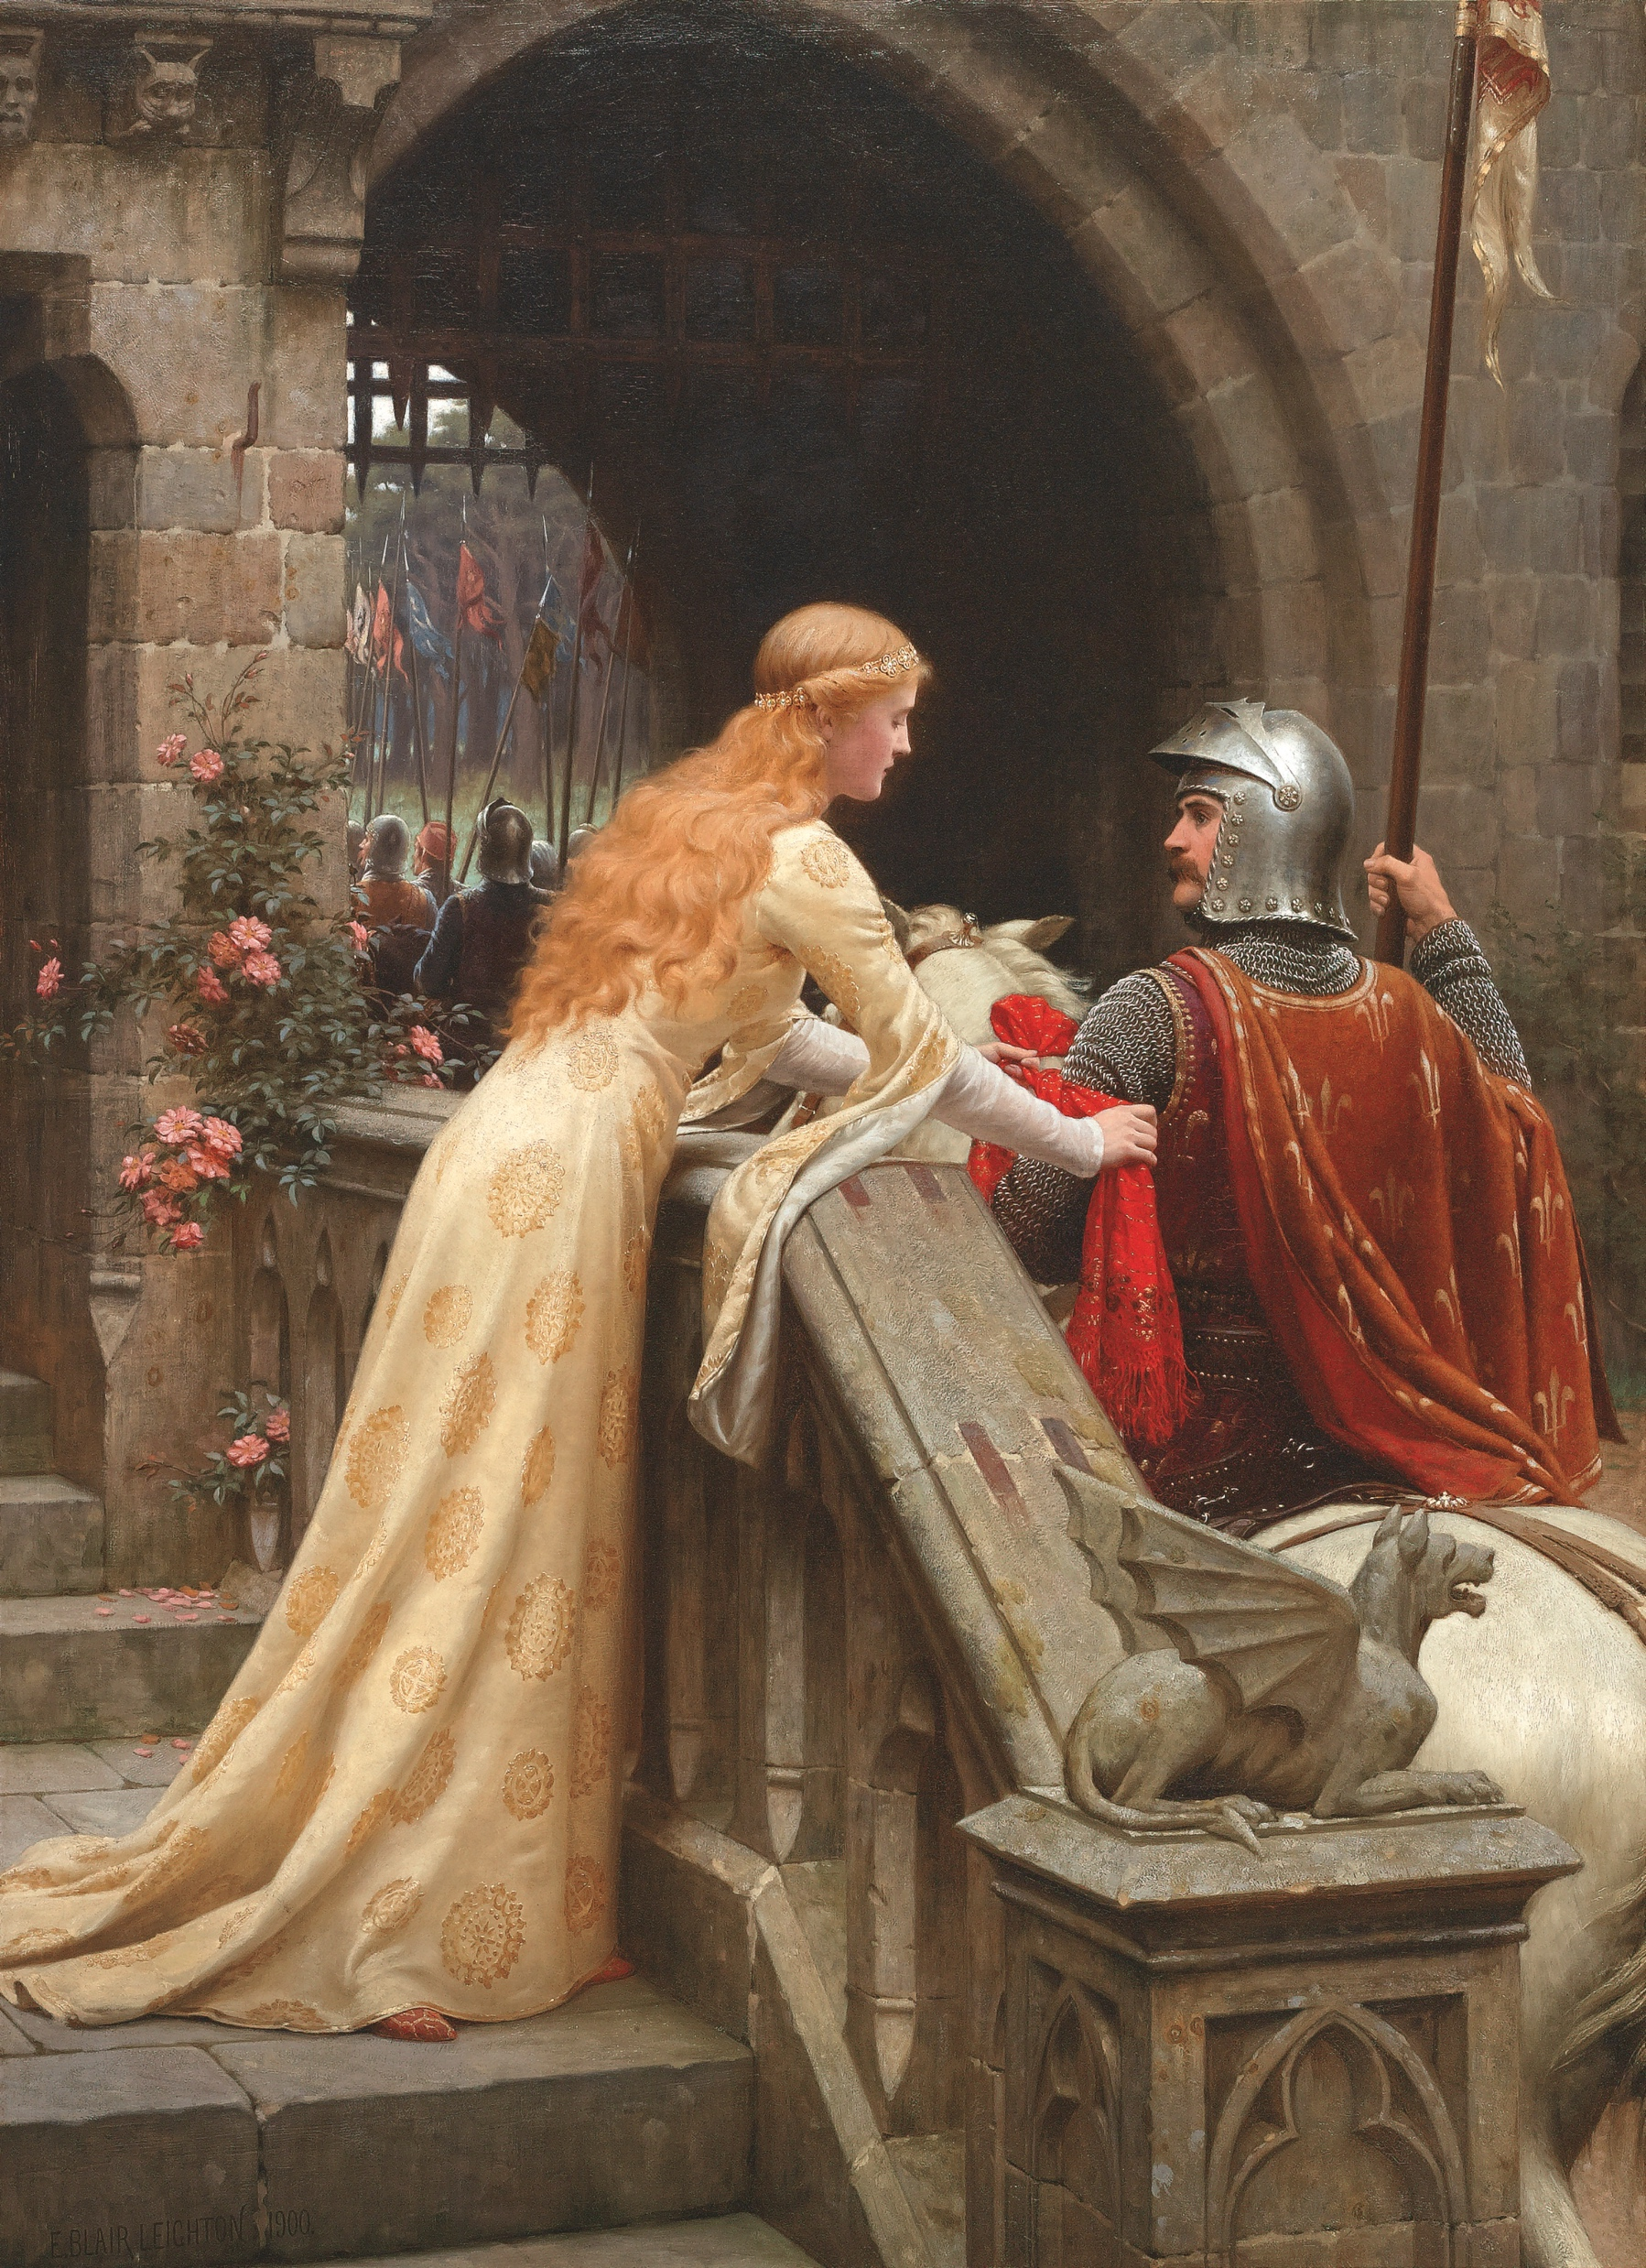
Sosialt konstruerte
Emosjoner er knyttet til vår evolusjon og utvikling, men de er også et resultat av sosial konstruksjon.
Vi lærer allerede som barn hvilke emosjoner som passer seg i ulike situasjoner og roller.
Hvilke prestasjoner skal man føle glede og stolthet over?
Vi lærer hvilke uttrykk emosjonene skal ha i vår kultur.
Hvordan skal slik glede og stolthet vises?
Foto: Edmund Blair Leighton – God Speed

Slide 26
Sosialt konstruerte
Hva vi forstår emosjoner som er i seg selv et resultat av historisk og sosialt arbeid.
Hvilke emosjoner vi kan ha, og hvilke former de kan ta er betinget av våre begrepslige og lingvistiske ressurser.
Romantisk kjærlighet er et begrep knyttet til den europeiske middelalderens hoffkultur.
Foto: Edmund Blair Leighton – God Speed

Slide 27
Aktive
Emosjoner har typisk blitt forstått som noe passivt, noe som skjer med oss og overvelder oss. Som en lidenskap.
Men til en viss grad virker de også å være noe som vi kan prøve å kontrollere.
Vi kan regulere emosjoner mekanisk og kognitivt.
Vi bør forstå emosjoner «som vanemessige responser som vi opplever som mer eller mindre vanskelig å bryte løs fra.» (Jaggar 2021, 139)
Foto: University of Colorado Boulders

Slide 28
Aktive
«Emosjoner er altså feilaktig betraktet som grunnleggende passive og ufrivillige responser på verden. De er imidlertid heller måter som vi deltar aktivt i, og til og med skaper, verden på. De har både ‘mentale’ og ‘fysiske’ sider, der begge påvirker hverandre; de forutsetter språk og en sosial orden.» (Jaggar 2021, 139)
Foto: University of Colorado Boulders

Slide 29
Evaluative
Enhver emosjon forutsetter en viss verdsetting av verden. Emosjonen er rettet mot et objekt som individet evaluerer.
Er emosjonen passende for objektet?
Jaggar mener verdier også forutsetter en emosjonell tilnærming til verden.
Emosjoner utgjør det «erfaringsmessige grunnlaget for verdier», og uten dette hadde et menneskelig liv vært ugjenkjennbart.
Foto: University of Colorado Boulders

Slide 30
Emosjoner og observasjoner
Emosjoner påvirkes altså av verden slik vi møter den, av samfunnet og kulturen vi befinner oss i, og de observasjonene vi gjør.
Men går det også andre veien?
Påvirker emosjonene også hvordan vi observerer virkeligheten?
Foto: University of Colorado Boulders

Slide 31
Emosjoner og observasjoner
«Akkurat som observasjoner veileder, former og delvis definerer emosjoner, så veileder, former, og til og med definerer emosjoner også observasjon. Observasjon er ikke bare en passiv prosess der vi absorberer inntrykk eller registrerer stimuli; det er snarere en aktivitet der vi velger og fortolker. Det som blir valgt ut, og hvordan det blir fortolket, påvirkes av våre emosjonelle holdninger.» (Jaggar 2021, 140)
Foto: University of Colorado Boulders

Slide 32
Emosjoner og observasjoner
Emosjoner ligger til grunn for hva vi velger å fokusere på.
Dette gjelder både hvilke objekter, spørsmål og interesser.
Men også hvordan disse objektene, spørsmålene og interessene forstås og fortolkes.
Dette gjelder både individuelt og sosialt, siden emosjoner er sosialt konstruerte.
Foto: University of Colorado Boulders

Slide 33
Del 3:
Epistemologi
Foto: University of Colorado Boulders

Slide 34
Den nøytrale forskningen
Myten om fornuftens forrang og nedvurderingen av emosjoner har ledet til myten om den nøytrale forskningen.
Emosjoner blir sett på som en trussel mot kunnskap ved å forvrenge og hindre observasjoner og slutninger.
Men emosjoner er allestedsnærværende i våre liv, også i vårt vitenskapelige arbeid. Men vi fortrenger dem ofte, og er dem ofte ubevisst.
Foto: University of Colorado Boulders

Slide 35
Emosjoner er nødvendige
Positivistene anerkjenner at emosjoner kan være med å velge temaer for undersøkelse og utforming av hypoteser.
Men når hypotesen skal testes, skal dette gjøres fri for emosjoner.
Men dette prosjektet er mislykket, i følge Jaggar.
Foto: University of Colorado Boulders

Slide 36
Emosjoner er nødvendige
«Heller enn å undertrykke emosjoner innenfor epistemologien er det derfor nødvendig å revurdere forholdet mellom kunnskap og emosjoner og lage begrepsmodeller som demonstrerer det gjensidig konstituerende forholdet, snarere enn motsetningsforholdet mellom fornuft og emosjoner.» (Jaggar 2021, 143)
Foto: University of Colorado Boulders

Slide 37
Emosjoner er nødvendige
Vi kan aldri bli fri for våre emosjoner, siden de vil fortsette å virke i det ubevisste.
Man kan kanskje korrigere enkelte forskeres forutinntatthet, men emosjoner står i et konstitutivt forhold til verdier og sosiale praksiser som vitenskapen er en del av.
Emosjoner hjelper oss å identifisere tematikk som er presserende, formulere hypoteser som er verdt å teste, og vurdere løsninger som er verdt å prøve.
Foto: University of Colorado Boulders

Slide 38
Emosjoner er nødvendige
Men slik som med begrepene om fornuft og emosjoner, så er også metavitenskapelige spørsmål påvirket av emosjoner:
Hva er vitenskap?
Hva er god vitenskapelig praksis?
Hvilken status og innflytelse skal vitenskapelig forskning ha i samfunnet?
Emosjoner og fornuft er gjensidig konstituerende.
Foto: University of Colorado Boulders

Slide 39
Mytens politiske funksjon
Men hvis emosjoner er så viktig, hvorfor er myten så gjenstridig?
Fordi vårt syn på emosjoner, fornuft og kunnskap også har politiske dimensjoner: de er kjønnet og rasialisert og distribuert ulikt langs ulike akser av marginalisering.
Vårt handlingsrom og hvordan vi vurderes er ulikt avhengig av vår sosiale rolle og plassering.
Foto: University of Colorado Boulders

Slide 40
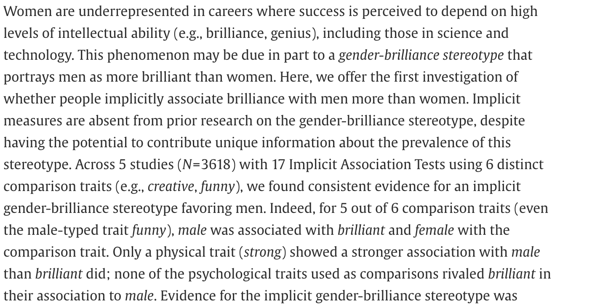
Mytens politiske funksjon
Storage, D., Charlesworth, T.E.S., Banaji, M.R. & Cimpian, A. (2020). «Adults and children implicitly associate brilliance with men more than women». Journal of Experimental Social Psychology. https://www.sciencedirect.com/science/article/abs/pii/S0022103120303607

Slide 41
Mytens politiske funksjon
Myten understøtter den eksisterende maktbalansen, gjennom å styrke visse gruppers epistemiske autoritet, og dermed også deres politiske autoritet:
«I denne situasjonen, der fornuft og emosjoner tilordnes ulikt, er det lett å se den ideologiske funksjonen til myten om den nøytrale forskeren. Dens funksjon er åpenbart å styrke den epistemiske autoriteten til de gruppene som nå har makten, som stort sett består av hvite menn, og å diskreditere observasjonene og påstandene til de gruppene som nå er underordnede» (Jaggar 2021, 144–145).
Foto: University of Colorado Boulders

Slide 42
Mytens politiske funksjon
Begrepene og praksisene må forstås i sin historiske og sosiale kontekst:
«I vår nåværende sosiale kontekst er derfor idealet om den nøytrale forskeren en klassediskriminerende, rasistisk, og fremfor alt, mannsjåvinistisk myte.» (Jaggar 2021, 145)
Foto: University of Colorado Boulders

Slide 43
Epistemisk autoritet
Kunnskapsbygging er fundamentalt sett et sosialt prosjekt, og vi er gjensidig avhengig av hverandre.
Da blir spørsmålet om hvem vi skal stole på avgjørende.
Myten om den nøytrale forskeren preger hvilke trekk vi ser etter for å vurdere epistemisk autoritet, og dermed også hvilket vitnesbyrd vi tillegger mest troverdighet.
Foto: University of Colorado Boulders

Slide 44
Epistemisk urettferdighet
Siden epistemisk autoritet er ujevnt fordelt, kan vi snakke om epistemisk urettferdighet. Vi har ulik tilgang til kunnskapsproduksjon.
Miranda Fricker (2007) har identifisert det som kalles «testimonial injustice»: Vi nedvurderer individers troverdighet på bakgrunn av fordommer mot deres sosiale gruppe.
Individer kan holde seg selv tilbake for å unngå å forsterke fordommene mot gruppen.
Også tilgangen til å stille relevante spørsmål, og interessante hypoteser blir preget.
Foto: University of Colorado Boulders

Slide 45
Fredløse emosjoner
Standpunktteorien prøver å ta høyde for og bøte på denne epistemiske urettferdigheten.
Et virkemiddel for å gjøre dette, er, ifølge Jaggar, å ta utgangspunkt i «fredløse emosjoner».
Våre emosjoner er sosialt konstruerte, men samfunnet utøver ikke fullstendig kontroll over våre emosjoner.
Foto: University of Colorado Boulders

Slide 46
Fredløse emosjoner
Fredløse emosjoner er de som ikke passer inn i de konvensjonelt akseptable emosjonene:
Man kan oppleve sinne, hvor andre ser humor.
Man kan oppleve motvilje, heller enn takknemlighet.
Man kan oppleve tiltrekning, heller enn avsky.
Dette vil typisk finnes hos individer som tilhører den marginaliserte gruppen og som er underordnet et makthegemoni.
Foto: University of Colorado Boulders

Slide 47
Fredløse emosjoner
«Når enkelte emosjoner blir delt eller akseptert av andre, derimot, legges grunnlaget for en subkultur bestemt av oppfatninger, normer og verdier som systematisk utfordrer de rådende oppfatningene, normene og verdiene. Ved å danne grunnlaget for en slik subkultur kan fredløse emosjoner bli politiske fordi de er epistemologisk revolusjonære.» (Jaggar 2021, 146)
Foto: University of Colorado Boulders

Slide 48
Epistemisk privilegium
De fredløse emosjonene tillater oss å se virkeligheten på et mer pluralistisk vis, og det tillater oss også å bygge teorier som kan understøtte et mer kritisk syn på virkeligheten.
Det er en «dialektisk» relasjon mellom emosjoner og kritisk samfunnsteori.
Et standpunkt er ikke noe man har bare i lys av et perspektiv, men noe man kjemper seg frem til.
Foto: University of Colorado Boulders

Slide 49
Epistemisk privilegium
Som standspunktteoretiker mener Jaggar at marginaliserte grupper har en privilegert tilgang til verden i kraft av deres erfaringer og sosiale rolle, selv om de ikke er ufeilbarlige. De møter verden på måter som ofte er utilgjengelige og usynlige for majoriteten.
Og i undersøkelser hvor vi må velge hvilke emosjoner vi skal legge til grunn, bør vi ta de marginalisertes posisjon, på grunn av dets kritiske potensiale.
Foto: University of Colorado Boulders

Slide 50
Epistemisk privilegium
Det underliggende normative idealet bak hvilke fredløse emosjoner som skal løftes opp:
«emosjoner er passende om de er karakteristiske for et samfunn der alle mennesker (og muligens også noe ikke-menneskelig liv) trives, eller om de leder til at et slikt samfunn etableres» (Jagger, 148).
Foto: University of Colorado Boulders

Slide 51
Konklusjon
Standpunktteorien skal bidra til en økt refleksivitet hos forskeren.
Den skal også bidra til utviklingen av en mer adekvate emosjoner, siden det er en feedback-loop mellom emosjoner og teori.
Den skal ikke gjøre emosjoner til fornuftens konkurrent, men heller bryte ned den strenge dikotomien, og få frem samspillet.
Foto: University of Colorado Boulders

Slide 52
Konklusjon
«Modellen for viten som foreslås her, er ikke-hierarkisk og anti-fundamentalistisk. I stedet er det mer hensiktsmessig å symbolisere den med den radikale feministiske metaforen om den oppadgående spiralen. I vår teoribygging er emosjoner ikke mer grunnleggende enn observasjon, fornuft eller handling, men heller ikke sekundære. Hver av disse menneskelige egenskapene reflekterer en side ved menneskelig erkjennelse som er uatskillelig fra de andre sidene.» (Jaggar 2021, 151)
Foto: University of Colorado Boulders

Slide 53
Et nyttig ideal?
Men kan det allikevel tenkes at myten om den nøytrale forskeren er et nyttig ideal, selv om det ikke er en realitet? Kan det fremdeles være noe vi burde kjempe for å realisere?
Foto: University of Colorado Boulders

Slide 54
Et nyttig ideal?
«Mitt eget syn er at kontrafaktuelle myter som regel ikke har de fordelene som det reklameres for, og at denne ikke er et unntak. Denne myten fostrer en like mytisk oppfatning av ren sannhet og objektivitet, helt uavhengig av menneskelige interesser eller lyster, og dermed blir dens funksjon å tildekke at hverken teori og praksis eller vitenskap og politikk lar seg atskille. Dermed er den en del av et antidemokratisk verdenssyn som tilslører den politiske dimensjonen ved kunnskap og urettmessig innskrenker arenaen for politisk debatt.» (Jaggar 2021, 145, fn. 18)
Foto: University of Colorado Boulders

Slide 55
Videre lesing
Anderson, Elizabeth (2022). Feminist Epistemology and Philosophy of Science. Stanford Encyclopedia of Philosophy.
Fricker, Miranda (2007). Epistemic injustice: power and the ethics of knowing. Oxford: Oxford University Press.
Haslanger, Sally (2013). Resisting reality: Social construction and social critique. Oxford: Oxford University Press.
Foto: University of Colorado Boulders

